Slide 1
Tinkercad 3D
Service national
DOMAINE DE LA MATHÉMATIQUE,
DE LA SCIENCE ET TECHNOLOGIE
23 septembre 2020
9h00
Pour plus de détails : campus.recit.qc.ca
Notes:
Article de la rencontre : https://recitmst.qc.ca/Tinkercad-3D-rentree-20-21

Slide 2
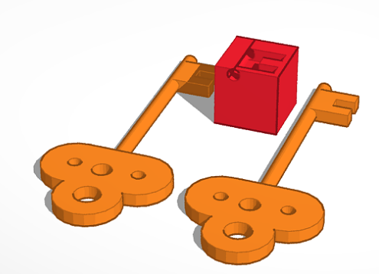
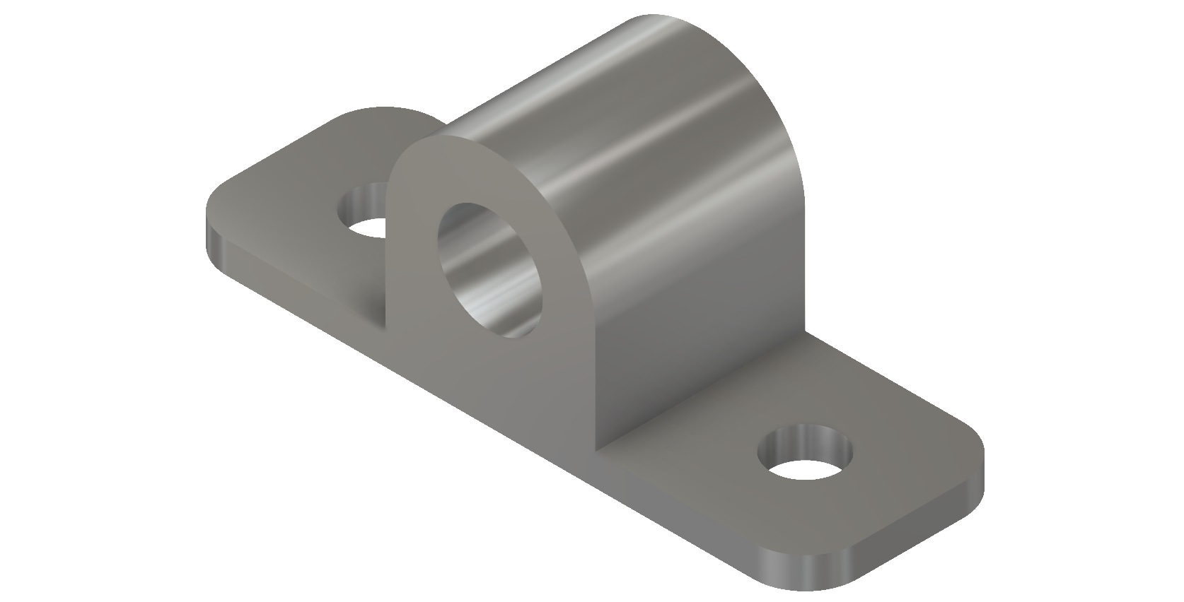
Tinkercad dessin 3D
Notes:
Article de la rencontre : https://recitmst.qc.ca/Tinkercad-3D-rentree-20-21

Slide 3
Marc-André Mercier
Pierre Lachance
Lien vers la présentation Web : http://recit.org/ul/qjr
Pour plus de détails : recitmst.qc.ca
Notes:
Article de la rencontre : https://recitmst.qc.ca/Tinkercad-3D-rentree-20-21
Lien vers la présentation web : http://recit.org/ul/qjr ou https://docs.google.com/presentation/d/e/2PACX-1vT-n_nEauOBExqhGQMudRWOvaGmOiCF-YUhiUCXvdUIqAu_430mvOrN-Muzx1Duq4hqvpNvNlRuyuNU/pub?start=false&loop=false&delayms=3000
Lien vers la présentation téléchargeable PDF : ou
Lien vers la présentation modifiable Slide : https://docs.google.com/presentation/d/1HznzF26txAa4p_AC4eowqQKuitrAF-h3xEAHeDbdtVc/edit?usp=sharing

Slide 4
Plan de la rencontre
Bienvenue
Qui êtes-vous? On s’inscrit...
Défis selon votre niveau
Avez-vous des idées d’utilisations avec vos élèves?
Retour

Slide 5
Qui êtes-vous?
Nom, rôle, CSS
(clavardage)
http://recit.org/ul/qjn
Notes:
Capture d’écran pour la liste pour la liste de participants
Lien vers le cours RV virtuels du RÉCIT MST : http://recit.org/ul/qjn ou https://campus.recit.qc.ca/course/view.php?id=284

Slide 6
Accéder à Tinkercad
https://www.tinkercad.com/
Notes:
Lien TInkercad : https://www.tinkercad.com/

Slide 7
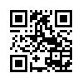
Des défis selon votre niveau
http://recit.org/ul/qhu
Notes:
Lien vers le documents des défis PDF : http://recit.org/ul/qhu ou https://drive.google.com/file/d/1ffXj7UsbM6mttsx-d6YILMkmUOg9yPJF/view?usp=sharing
Lien vers le document modifiable Slide : https://docs.google.com/presentation/d/1UKMjDPSkafCTSyoFUPggOSPTQV2KTSV1QgBNuXBHzKI/edit?usp=sharing
Lien vers le tutoriel pour la clé : http://recit.org/ul/qe1 ou https://docs.google.com/document/d/1qGa6968HUocqkOjz0CSwVDdBvQ8mUWSJltb9eWWJSvU/edit
Autoformation Tinkercad : https://campus.recit.qc.ca/tinkercad

Slide 8
Notes:
Lien vers le documents des défis PDF : http://recit.org/ul/qhu ou https://drive.google.com/file/d/1ffXj7UsbM6mttsx-d6YILMkmUOg9yPJF/view?usp=sharing
Lien vers le document modifiable Slide : https://docs.google.com/presentation/d/1UKMjDPSkafCTSyoFUPggOSPTQV2KTSV1QgBNuXBHzKI/edit?usp=sharing
Lien vers le tutoriel pour la clé : http://recit.org/ul/qe1 ou https://docs.google.com/document/d/1qGa6968HUocqkOjz0CSwVDdBvQ8mUWSJltb9eWWJSvU/edit

Slide 9
Notes:
Lien vers le documents des défis PDF : http://recit.org/ul/qhu ou https://drive.google.com/file/d/1ffXj7UsbM6mttsx-d6YILMkmUOg9yPJF/view?usp=sharing
Lien vers le document modifiable Slide : https://docs.google.com/presentation/d/1UKMjDPSkafCTSyoFUPggOSPTQV2KTSV1QgBNuXBHzKI/edit?usp=sharing
Lien vers le tutoriel pour la clé : http://recit.org/ul/qe1 ou https://docs.google.com/document/d/1qGa6968HUocqkOjz0CSwVDdBvQ8mUWSJltb9eWWJSvU/edit

Slide 10
Notes:
Lien vers le documents des défis PDF : http://recit.org/ul/qhu ou https://drive.google.com/file/d/1ffXj7UsbM6mttsx-d6YILMkmUOg9yPJF/view?usp=sharing
Lien vers le document modifiable Slide : https://docs.google.com/presentation/d/1UKMjDPSkafCTSyoFUPggOSPTQV2KTSV1QgBNuXBHzKI/edit?usp=sharing
Lien vers le tutoriel pour la clé : http://recit.org/ul/qe1 ou https://docs.google.com/document/d/1qGa6968HUocqkOjz0CSwVDdBvQ8mUWSJltb9eWWJSvU/edit

Slide 11
Notes:
Lien vers le documents des défis PDF : http://recit.org/ul/qhu ou https://drive.google.com/file/d/1ffXj7UsbM6mttsx-d6YILMkmUOg9yPJF/view?usp=sharing
Lien vers le document modifiable Slide : https://docs.google.com/presentation/d/1UKMjDPSkafCTSyoFUPggOSPTQV2KTSV1QgBNuXBHzKI/edit?usp=sharing
Lien vers le tutoriel pour la clé : http://recit.org/ul/qe1 ou https://docs.google.com/document/d/1qGa6968HUocqkOjz0CSwVDdBvQ8mUWSJltb9eWWJSvU/edit

Slide 12
Notes:
Lien vers le documents des défis PDF : http://recit.org/ul/qhu ou https://drive.google.com/file/d/1ffXj7UsbM6mttsx-d6YILMkmUOg9yPJF/view?usp=sharing
Lien vers le document modifiable Slide : https://docs.google.com/presentation/d/1UKMjDPSkafCTSyoFUPggOSPTQV2KTSV1QgBNuXBHzKI/edit?usp=sharing
Lien vers le tutoriel pour la clé : http://recit.org/ul/qe1 ou https://docs.google.com/document/d/1qGa6968HUocqkOjz0CSwVDdBvQ8mUWSJltb9eWWJSvU/edit

Slide 13
Notes:
Lien vers le documents des défis PDF : http://recit.org/ul/qhu ou https://drive.google.com/file/d/1ffXj7UsbM6mttsx-d6YILMkmUOg9yPJF/view?usp=sharing
Lien vers le document modifiable Slide : https://docs.google.com/presentation/d/1UKMjDPSkafCTSyoFUPggOSPTQV2KTSV1QgBNuXBHzKI/edit?usp=sharing
Lien vers le tutoriel pour la clé : http://recit.org/ul/qe1 ou https://docs.google.com/document/d/1qGa6968HUocqkOjz0CSwVDdBvQ8mUWSJltb9eWWJSvU/edit

Slide 14
Obtenez votre
badge de participation
Suivre les instructions dans la section
Badge de participation
Notes:
Lien pour obtenir le badge de participation : https://campus.recit.qc.ca/enrol/index.php?id=284

Slide 15
Formulaire de rétroaction
MERCI!
Formulaire à compléter
Notes:
Lien du formulaire de rétroaction : https://campus.recit.qc.ca/mod/feedback/view.php?id=7952

Slide 16
MERCI !
Questions?
equipe@recitmst.qc.ca
Page Facebook
Twitter
Chaîne Youtube
Ces formations du RÉCIT sont mises à disposition, sauf exception, selon les termes de la licence Licence Creative Commons Attribution - Pas d’Utilisation Commerciale - Partage dans les Mêmes Conditions 4.0 International.

